Slide 1


网络安全
——防火墙的设置

Slide 2

目录
CONTENTS
1.FTP访问防火墙设置
2.web访问防火墙设置
3.内容总结

Slide 3
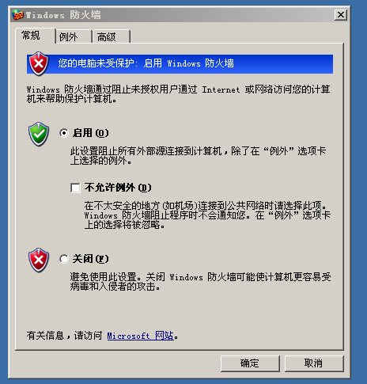
1、FTP访问防火墙设置
(1) Windows 2003 server中启动防火墙。

Slide 4
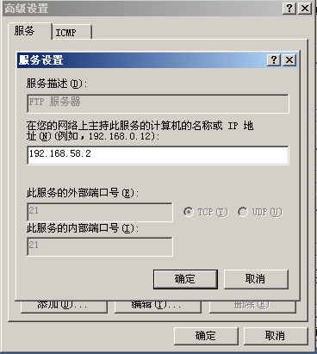
1、FTP访问防火墙设置
（2）设置防火墙——高级,添加FTP服务器。

Slide 5
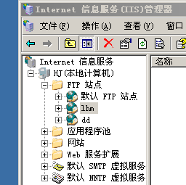
1、FTP访问防火墙设置
（3）在Windows2003Server虚拟机的IIS栏目中建立FTP服务器。

Slide 6
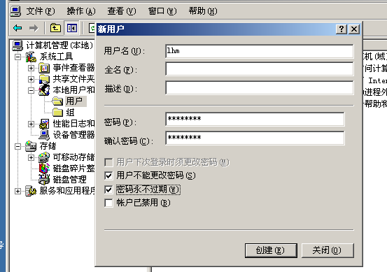
1、FTP访问防火墙设置
（4）建立访问所需的用户名及密码，用户名设置为自己姓名的首字母。

Slide 7
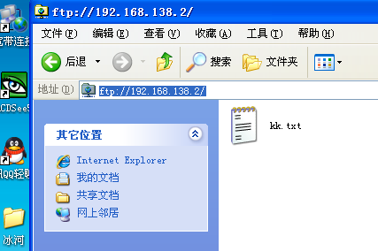
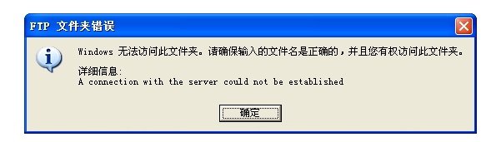
1、FTP访问防火墙设置
（5）A.不钩选防火墙中的FTP服务器。
B. 钩选防火墙中的FTP服务器。

Slide 8
2、Web访问防火墙设置
（1）Windows 2003 server中启动防火墙。

Slide 9
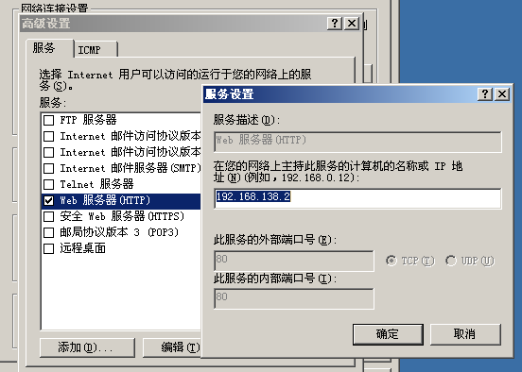
2、Web访问防火墙设置
（2）设置防火墙——高级添加WEB服务器。

Slide 10
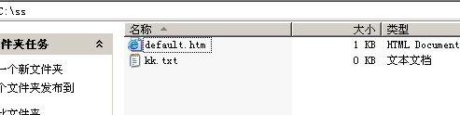
2、Web访问防火墙设置
（3）在Windows2003Server虚拟机的IIS栏目中建立WEB服务器，文档标签中，

Slide 11
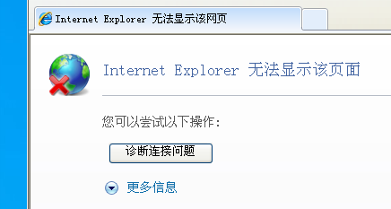
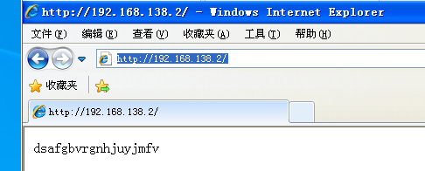
2、Web访问防火墙设置
（4）A．不钩选防火墙中的WEB服务器
B. 钩选防火墙中的WEB服务器

Slide 12
3、内容总结
防火墙设置是网络安全防护的重要环节，合理的防火墙设置可以有效地保护网络免受外部攻击和内部威胁。在进行防火墙设置时，应根据网络的实际需求和安全策略，综合考虑各种因素，确保防火墙的安全性、可靠性和可用性。同时，应定期对防火墙进行维护和管理，及时更新规则库和软件版本，以应对不断变化的网络安全环境。

Slide 13
谢谢

